Slide 1
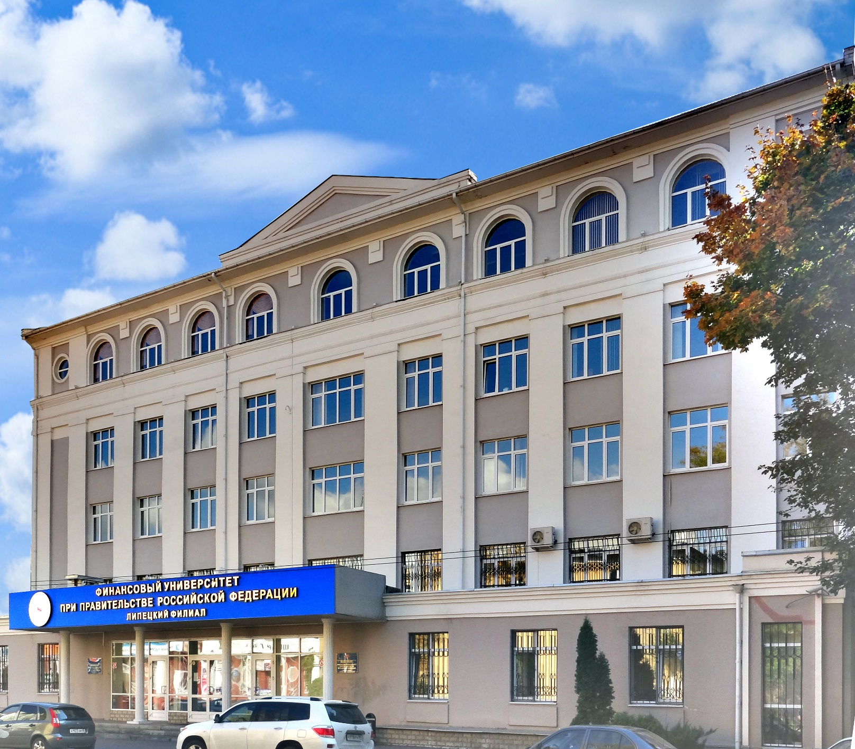
Основные результаты научно-исследовательской деятельности
Липецкого филиала за 2022 год
Заместитель директора
по научной работе
Смыслова О.Ю.

Slide 2
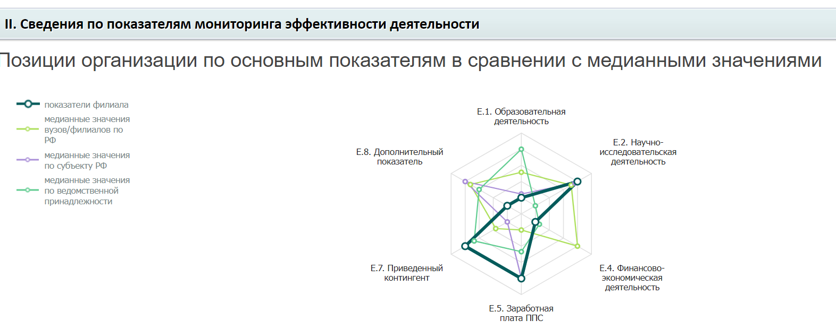
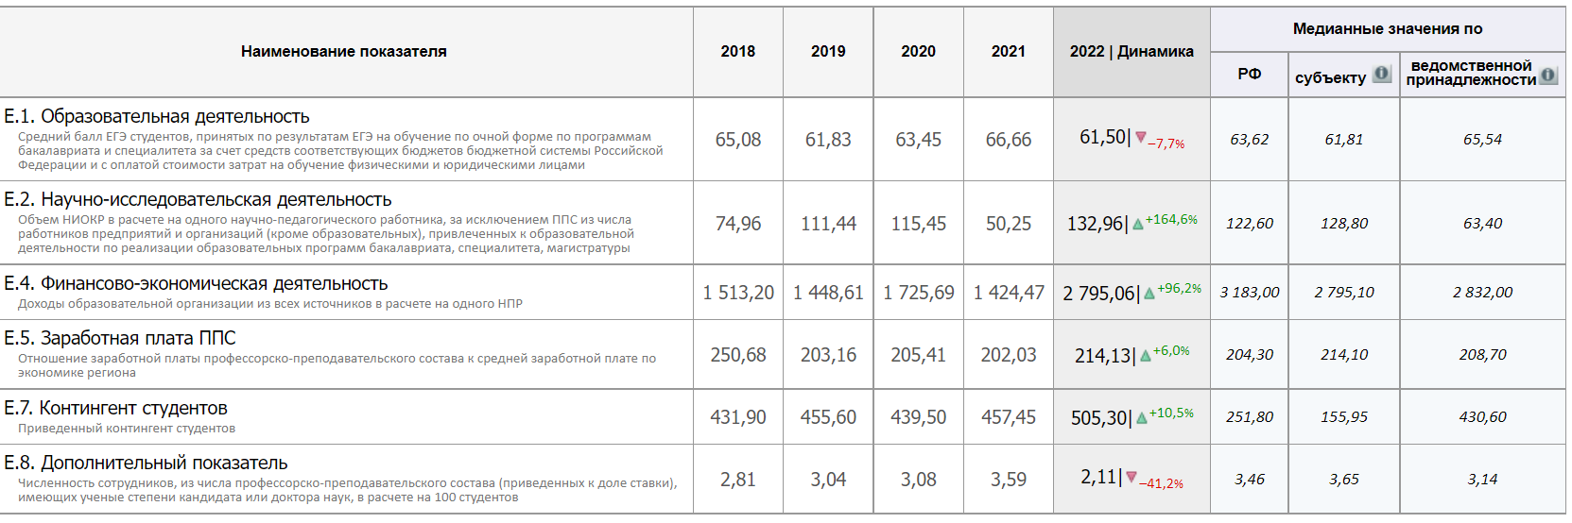
Позиции Липецкого филиала Финуниверситета по основным показателям мониторинга эффективности НАУЧНОЙ деятельности в сравнении с пороговыми значениями, проведенный в 2022 году.

Slide 3
Показатель выполнения филиалами норматива финансирования НИР на 1 НПР, тыс. руб. за 2020 и 2021гг.
В 2020г.
12 место среди филиалов
По итогам 2022 года – 133 тыс.руб.

Slide 4
Исполнение плана НИР по филиалам
 |  | Доходы от НИР, в тыс. руб. | Статьи (ядро РИНЦ) | Статьи в журналах из Списка рекомендованных Финуниверситетом
1. | Краснодарский | 7 635 | 6 | 8
2. | Санкт-Петербургский | 5 065 | 3 | 12
3. | Липецкий | 3 800 | 11 | 49
4. | Тульский | 2 550 | 7 | 28
5. | Ярославский | 2 063 | 4 | 23
6. | Владикавказский | 1 600 | 4 | 46
7. | Курский | 1 540 | 7 | 17
8. | Смоленский | 1 135 | 6 | 20
9. | Орловский | 1 110 | 2 | 6
10. | Владимирский | 1 095 | 3 | 2
11. | Омский | 1 070 | 2 | 43
12. | Новороссийский | 1 050 | 3 | 15
13. | Калужский | 915 | 4 | 14
14. | Уфимский | 390 | 6 | 17
15. | Уральский | 298 | 2 | 4
16. | Пензенский | 232 | 3 | 19
17. | Алтайский | 90 | 1 | 3
ИТОГО |  | 31 638 | 74 | 326

Slide 5
Структура источников финансирования НИР, тыс. руб.

Slide 6
Показатели в РИНЦ в целом по филиалу
Показатели в РИНЦ | 2020г. | 2021г. | 2022г.
Общее число публикаций (нарастающим итогом) | 2580 | 2769 | 3517
Число публикаций в РИНЦ | 251 | 288 | 267
Число статей в журналах, входящих в Web of Science или Scopus | 9 | 8 | 8
Число статей в журналах, входящих в ядро РИНЦ | 17 | 16 | 13
Число статей в журналах, входящих в RSCI | 5 | 3 | 5
Средневзвешенный импакт-фактор журналов, в которых были опубликованы статьи | 0,415 | 0,786 | 0,653
Среднее число публикаций в расчете на одного автора | 12,45 | 12,14 | 13,01
Суммарное число цитирований публикаций в РИНЦ | 6254 | 6961 | 6713
Среднее число цитирований в расчете на одну статью | 1,98 | 1,74 | 1,94
Число просмотров публикаций за год | 16785 | 20881 | 20818
Индекс Хирша | 28 | 28 | 29

Slide 7
Рейтинг преподавателей филиала по индексу Хирша
 | Ф.И.О. преподавателя | Индекс
1 | Смыслова О.Ю. | 22
2 | Макаров И.Н. | 21
3 | Нестерова Н.Н. | 16
4 | Рубцова Л.Н. | 14
5 | Морозова Н.С., Коноплев С.Г. | 13
6 | Левчегов О.Н. | 12
7 | Корякина Т.В., Некрасова Е.А., Чернявская Ю.А. | 11
8 | Кукина Е.Е., Линченко А.А., | 10
9 | Уродовских В.Н., Широкова О.В. | 9
10 | Иода Ю.В., Самойлова Т.Д., Спесивцев В.А., | 8
11 | Исмайлова Т.Ю., Кадильникова Л.В., Иванова А.А. Осипова И.В. | 7

Slide 8
Рейтинг преподавателей филиала по индексу Хирша (продолжение)*
 | Ф.И.О. преподавателя | Индекс
1 | Донской Д.А., Евсин М.Ю., Иванова Н.В., Кокорева А.А., Решетникова Е.В., Рязанцева Е.А., Черкасов А.В. | 6
2 | Назаренко В.С., Черпаков И.В. | 5
3 | Гуськов А.А., Измалкова И.В., Олейникова Т.А., Филоненко Н.Ю. | 4
4 | Логунова И.В. | 3
5 | Башлыков Т.В., Дмитров Д.В., Мельников В.В. | 2
6 | Белан Л.С., Юрова П.Н. | 1

Slide 9
Задачи по развитию научно-исследовательской деятельности в филиале и повышению ее эффективности
Повышение доли финансирования НИР за счет хоздоговорных работ
Развитие системы учета РИД (результаты интеллектуальной деятельности) и получение доходов от их использования
Развитие научных исследований и публикаций по приоритетным направлениям развития университета в рецензируемых и индексируемых печатных изданиях рекомендованных ВАК РФ
Активизация участия преподавателей филиала в подаче заявок на получение грантов (российских и зарубежных)
Повышение уровня взаимоотношений с зарубежными вузами на предмет написания совместных монографий, учеб. пособий, научных статей
Активизация участия магистрантов в научно-исследовательской работе (написание статей, выступление на конференциях, участие в научных конкурсах и проектах)
Развитие научного электронного периодического журнала
1
2
3
4
5
6
7

